Slide 1
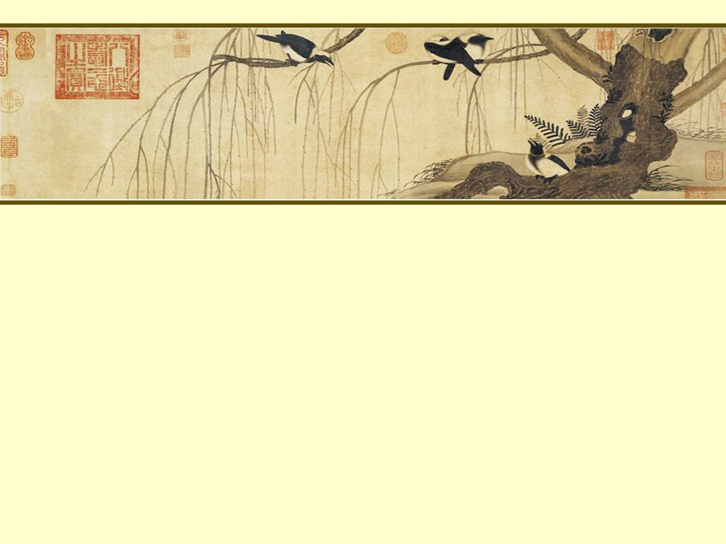
通识联盟暑期课程 《资治通鉴》导读
主讲教师：姜 鹏
复旦大学历史学系

Slide 2
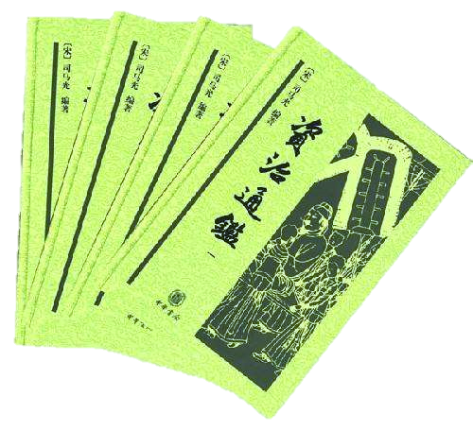
考异法及其种类
第四章 什么是历史的“真实性”？
第一节 长编考异法：《资治通鉴》对真实性的追求

Slide 3
一、“考异法”与《通鉴考异》
何谓“考异法”：
对同一历史事件，以往历史记载或史料有不同说法。《资治通鉴》作者通过参考异同，对不同史料进行考辨订讹，或有所择别，或有所折衷，最终在时间、地点、人物、事件等基本要素上确定一说，写入正文。

Slide 4
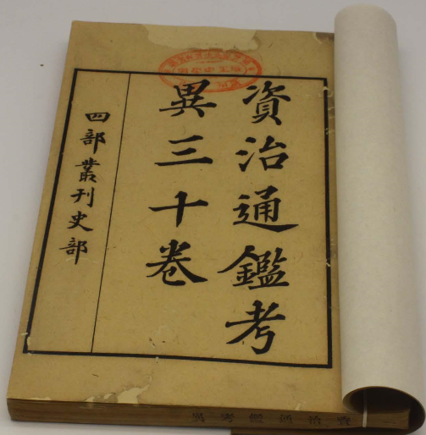
《通鉴考异》：
一、“考异法”与《通鉴考异》
牵涉到需要考订的历史事件，《资治通鉴》作者将考订的依据，以及考辨的过程另外撰成《通鉴考异》三十卷，与《资治通鉴》并行。

Slide 5
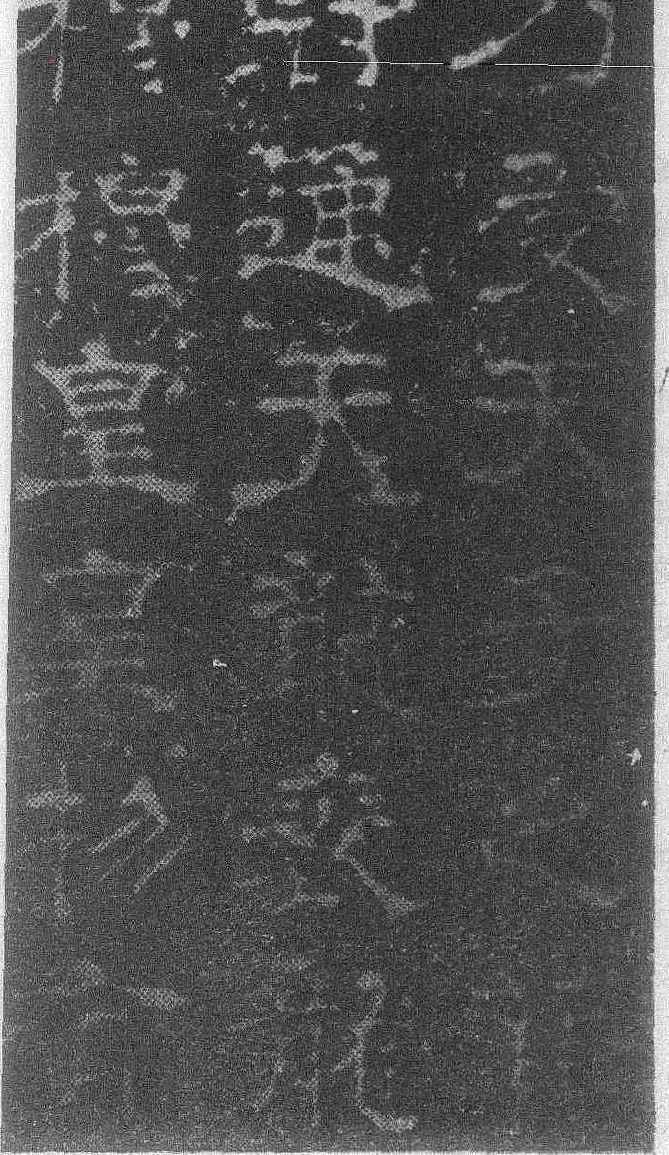
二、考异法的种类
1. 利用实物资料考订文献错讹
高祖黄初元年十月辛未，升坛受禅（卷六十九）
陈《志》云丙午，上至曲蠡，汉帝禅位，庚午升坛 即阼。袁《纪》亦云，庚午魏王即位。按，《献帝纪》乙卯始发禅册，二十九日登坛受命。又，《文帝受禅碑》至今尚在，亦云辛未受禅。陈《志》、袁《纪》误也。

Slide 6
二、考异法的种类
2. 利用已有文献研究成果
孙坚战死（卷六十）
《范书》初平三年春，坚死。《吴志·孙坚传》亦云初平三年。《英雄记》 曰：初平四年正月七日死。袁《纪》初平三年五月。《山阳公载记》载策表曰：“臣年十七丧失所怙。”裴松之按，策以建安五年卒，时年二十六。计坚之亡，策应十八，而此表云十七，则为不符。张璠《汉纪》及胡冲《吴历》并以坚初平二年死，此为是，而本传误也。今从之。

Slide 7
二、考异法的种类
3. 不迷信已有文献研究成果而另行考订
夏，徙豪杰于茂陵，族郭解。（卷十八）
荀《纪》以郭解事着于建元二年（BC.139）。按，《武纪》建元二年初置茂陵邑，二年赐徙茂陵者钱。当是时，卫青、公孙弘皆未贵。又，元朔二年(BC.127)徙郡国豪杰于茂陵，此乃徙解之时也。

Slide 8
《资治通鉴》的相关记载
二、考异法的种类
主父偃说上曰：“茂陵初立，天下豪杰并兼之家、乱众之民，皆可徙茂陵，内实京师，外销奸猾，此所谓不诛而害除。”上从之，徙郡国豪杰及訾三百万以上于茂陵。轵人郭解，关东大侠也，亦在徙中。卫将军为言，郭解家贫，不中徙。上曰：“解布衣，权至使将军为言，此其家不贫。”卒徙解家。解平生睚眦杀人甚众，上闻之，下吏捕治，解所杀皆在赦前。轵有儒生，侍使者坐，客誉郭解。生曰：“解专以奸犯公法，何谓贤！”解客闻，杀此生，断其舌。吏以此责解，解实不知杀者，杀者亦绝莫知为谁，吏奏解无罪。公孙弘议曰：“解布衣，为任侠，行权以睚眦杀人。解虽弗知，此罪甚于解杀之，当大逆无道。”遂族郭解。

Slide 9
二、考异法的种类
4. 依理推断，扬弃旧说
赧王五十七年，魏新垣行说赵，欲帝秦，鲁仲连折之。（卷五）
《史记·鲁仲连传》云：新垣衍谢，请出，不敢复言帝秦。秦将闻之，为却军五十里。按：仲连所言不过论帝秦之利害耳，使新垣衍惭怍而去则有之，秦将何预而退军五十里乎？此亦游谈者之夸大也，今不取。

Slide 10
二、考异法的种类
上欲使太子击黥布，太子客使吕释之夜见吕后。（卷十二）
……又《留侯世家》，上欲废太子，立戚夫人子赵王如意，大臣多谏争，未能得坚决者也。吕后恐，不知所为。人或谓吕后曰：“留侯善画计䇿，上信用之。”吕后乃使建成侯吕泽劫留侯，曰：“君常为上谋臣，今上易太子，君安得髙枕而卧乎！”留侯曰：“始上数在困急之中，幸用臣策。今天下安定，以爱欲易太子，骨肉之间，虽臣等百余人何益！”吕泽强要曰：“为我画计。”留侯曰：“此难以口舌争也。顾上有不能致者，天下有四人。四人者年老矣，皆以为上嫚侮人，故逃匿山中，义不为汉臣。然上髙此四人，今公诚能无爱金玉璧帛，令太子为书，卑辞安车，因使辩士固请，宜来。来以为客，时时从入朝，令上见之，则必异而问之。问之，上知此四人贤，则一助也。”于是吕后令吕泽使人奉太子书，卑辞厚礼迎此四人。四人至，客建成侯所。上欲使太子击黥布，四人相谓曰，凡来者将以存太子，太子将兵，事危矣。乃说建成侯云云，上遂自行。

Slide 11
二、考异法的种类
上欲使太子击黥布，太子客使吕释之夜见吕后。（卷十二）
……
上破布归，置酒，太子侍，四人从太子，年皆八十有余，须眉皓白，衣冠甚伟。上怪，问之曰：“彼何为者？”四人前，对，各言名姓，曰东园公、甪里先生、绮里季、夏黄公。上乃大惊，曰：“吾求公数岁，公辟逃我，今公何自从吾儿游乎？”四人皆曰：“陛下轻士，善骂。臣等义不受辱，故恐而亡匿。窃闻太子为人仁孝、恭敬、爱士，天下莫不延颈欲为太子死。故臣等来耳。”上曰：“烦公幸卒调护太子。”四人为寿已毕，起去。上目送之，召戚夫人，指示四人者曰：“我欲易之，彼四人辅之，羽翼已成，难动矣！吕氏真而主矣。”戚夫人泣，上曰：“为我楚舞，吾为若楚歌。”歌曰：“鸿鹄髙飞，一举千里，羽翮已就，横絶四海。横絶四海，当可奈何，虽有缯缴，尚安所施！”歌数阕，戚夫人嘘唏流涕，上起去，罢酒。竟不易太子者，留侯本招此四人之功也。

Slide 12
二、考异法的种类
按，髙祖刚猛伉厉，非畏搢绅讥议者也，但以大臣皆不肯从，恐身后赵王不能独立，故不为耳。若决意欲废太子，立如意，不顾义理，以留侯之久故亲信，犹云非口舌所能争，岂山林四叟片言遽能柅其事哉！借使四叟实能柅其事，不过污髙祖数寸之刃耳，何至悲歌云“羽翮已成，缯缴安施”乎？若四叟实能制髙祖，使不敢废太子，是留侯为子立党以制其父也，留侯岂为此哉！此特辩士欲夸大四叟之事，故云然，亦犹苏秦约六国从，秦兵不敢窥函谷闗十五年，鲁仲连折新垣衍，秦将闻之却军五十里耳，凡此之类，皆非事实，司马迁好奇，多爱而采之，今皆不取。

Slide 13
二、考异法的种类
5. 以教化为目的导向，对史料进行择别
六月，秦王世民谋诛建成、元吉。问于李靖、李世勣，皆辞。（卷一百九十一）
《统纪》云：秦王惧不知所为。李靖、李勣数言大王以功高被疑， 靖等请申犬马之力。刘餗《小说》：太原将诛萧墙之恶，以主社稷，谋于卫公靖，靖辞；谋于英公徐勣，勣亦辞。帝由是珍此二人。二说未知谁得其实，然刘说近厚，有益风化，故从之。

Slide 14
三、总结
1、《资治通鉴》作者在编写过程中，利用多重史料考证时间、地点、人物、事件的准确性，体现出追求史实的严肃性。与现代科学史学所使用的研究方法非常接近。
2、并不是所有取舍都建立在对客观史料的把握上，也有以史学家的理性反思为基础，对旧有说法进行扬弃者。
3、与现代史学最大的不同之处在于，传统史学往往有借鉴、教化的目的。所以在一些无法确定哪份史料更具有客观性或真实性的情况下，有利于借鉴、教化的说法往往受到采纳。体现出史学家的主观导向在传统史学中占有重要地位。

Slide 15
本讲结束，谢谢！

